Slide 1
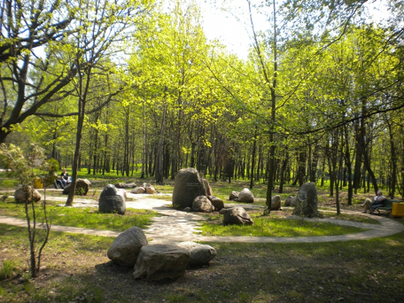
Сад Камней
Льва Толстого
Экскурсия
для учащихся
8-11 классов
Автор:
Ольга Михайловна Степанова
учитель английского языка
МБОУ «Цивильская СОШ №1
имени Героя Советского Союза
М.В. Силантьева»
города Цивильск
Чувашской Республики
2015

Slide 2
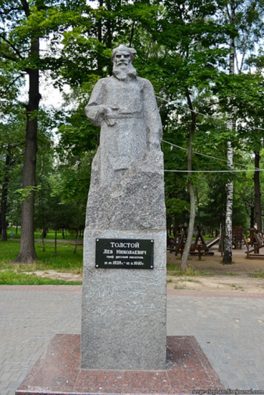
Парк им. Л.Н.Толстого - это не только зеленый оазис вблизи канала им. Москвы, но и культурно-досуговый центр. Все основные праздники, отмечаемые в городе, проводятся на его территории. Жители города с удовольствием приходят туда отдохнуть, заняться спортом. Гостям столицы здесь всегда интересно и уютно.

Slide 3
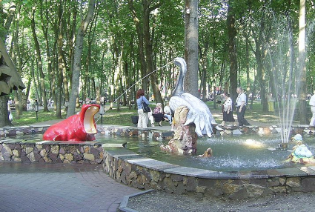
В парке есть детская игровая площадка с мягким резиновым покрытием. В целях безопасности все конструкции на площадке изготовлены из пластика.
В парке для детей и взрослых в летнее время проводятся тематические «вечеринки».
Цикл развлекательных программ проводится по средам – раз в две недели. Он так и назван: «Среда развлечений». Каждая программа имеет свою тему, вокруг которой строится всё – оформление, детские игры, конкурсы.

Slide 4
Толстой - глыба, монолит.
И изречения его на века. А что может быть более вечным,
чем камень. Всё
очень символично.
Добро
пожаловать
в Сад Камней
Льва Толстого!

Slide 5
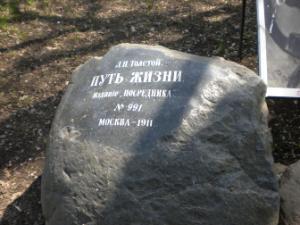
Официальное название
«Парковая мануфактурная композиция „Путь жизни”».
Открыта 10 сентября 2011 г. в День города, посвящена 100-летию издания последнего труда Льва Толстого «Путь жизни», увидевшего свет уже после кончины автора и представляющего собой сборник философских афоризмов. Книга вышла в 1911 г. в Москве в издательстве «Посредник» за номером 991.

Slide 6
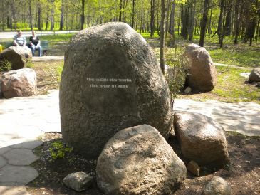
«Чем сильнее вера человека,
тем тверже его жизнь»

Slide 7
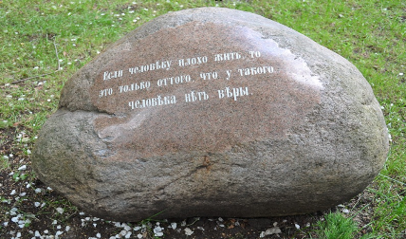
«Если человеку плохо жить,
то это только оттого,
что у такого человека нет веры»

Slide 8
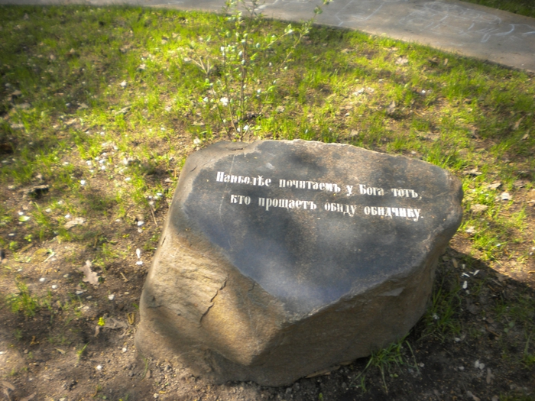
Наиболее почитаем у Бога тот,
кто прощает обиду обидчику

Slide 9
«Ищи лучшего человека среди тех, кого осуждает мир»

Slide 10
«Прощать — значит не мстить»

Slide 11
«Жизнь человека без веры — жизнь животного»

Slide 12
«В человеке есть свой суд — совесть»

Slide 13
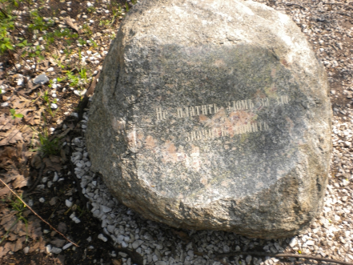
«Не платить злом за зло,
значит любить»

Slide 14
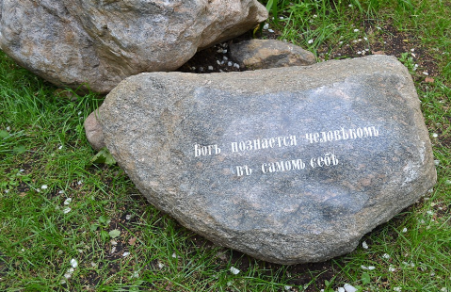
«Бог познается человеком
в самом себе»

Slide 15
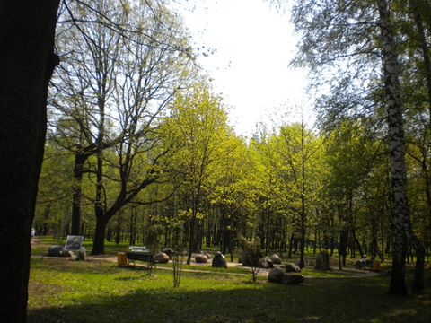
Добро пожаловать
в сад камней
Алексея Толстого!

Slide 16
Источник
https://ru.wikipedia.org/wiki/Парк-музей_имени_А._К._Толстого#.D0.94.D0.B5.D1.80.D0.B5.D0.B2.D1.8F.D0.BD.D0.BD.D1.8B.D0.B5_.D1.81.D0.BA.D1.83.D0.BB.D1.8C.D0.BF.D1.82.D1.83.D1.80.D1.8B
http://fishki.net/1307385-zagadka-v-sadu-kamnej-v-parke-lva-tolstogo.html
http://wikimapia.org/22243776/ru/Сад-камней

